Slide 1
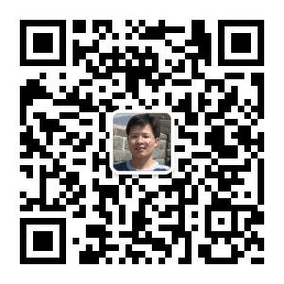
欢迎您关注布衣公子微信公众号：HR-PPT

Slide 2


课前思考
为什么折腾了
一切还是老样子
理想的文化如何在现实中实现
理念的文化如何变成行为的文化
文化落地如何知行合一
文化落地究竟有哪些切实可行的方法
布衣公子作品
http://teliss.yanj.cn

Slide 3

课程目标
了解
企业文化落地的目标
理解
企业文化落地的推演思路
掌握
企业文化落地的具体措施
运用
对落地项目的实际运用
布衣公子作品
http://teliss.yanj.cn

Slide 4
思路推演
知的措施
信的措施
行的措施

Slide 5
企业文化落地究竟该如何去做？一定是有方法可循的，具体的措施来源于下面的推演。
第一章
思路推演

Slide 6
文化落地的目的
真正让汇川文化成为全体员工的价值判断标准和行为习惯导向，促使员工责任感和使命感的提升，最终推动组织目标达成。
行为
导向
组织目
标达成
使命感
责任感

Slide 7

责任感与使命感
责任感是基本的
职业素养
是一种忠诚于劳动合同的契约精神，如果员工缺乏责任感，就失去了劳动合同所成立的先决条件。责任感与我们身份之高低贵贱无关，而是要与我们所背负的责任相匹配。
使命感
视之为己任
敢于担当
责任感
如果不是我们所必须肩负之责任，我们却视之为己任，敢于担当，这就达到了使命感的层次。使命感让一个人的追求超脱了物质层面，成就非凡。

Slide 8
文化落地的具体目标
企业文化落地的具体目标是：知、信、行，“行”是文化落地的终极目标，是检验文化落地成果的最终标准，“知”和“信”最终是服务于“行”。而“行”也将促进“知”和“信”。
知
信
行
知的程度：理念能够被“干部精通、员工熟悉、客户知晓”。
体现在两点：①员工相信文化理念是企业真实的文化；②员工认同现有的文化理念。
企业文化落地的终极目标就是全体员工的行为习惯是符合企业价值观的要求的。

Slide 9
被动改变
主动改变
知
文化落地从本质来讲是群体行为转变；群体行为转变，一方面是内心认同后的行为转变，
另一方面是行为约束后促使的内心认同，两种方式要结合推动。
文化落地是一个长期的过程，长效机制聚焦在制度与激励体系完善与实施、宣传认知两个角度持续开展。
行
宣传培训
信
奖惩约束
言传身教
文化落地之根本表现在于
群体行为改变

Slide 10
推演的措施与“知、信、行”目标的对应关系，以及各要素在确保文化落地重要性的排序
行
信
知
奖惩约束
言传身教
宣传培训
对公司而言，我们强调主动改变和被动改变两条腿走路，知信行这三点同步推动开展。

Slide 11
知的程度：理念能够被“干部精通、员工熟悉、客户知晓”。
第二章
知的措施

Slide 12

“知”的环节要解决的核心问题是：
如何将企业家的倡导的理念变成企业中所有员工知道并理解的理念。

Slide 13
“知”的程度，是理念能够被：
干部精通
员工熟悉
客户知晓

Slide 14
“知”的文化落地措施
触目可及的文化冲击
A、文化上墙
B、礼品及办公用品的文化内容覆盖
C、文化征集活动及宣传
D、文化交流平台的建设
手头可查询
A、企业文化手册
B、员工手册
文化培训、文章&视频的宣传
A、新老员工的文化培训
B、典型人物、团队、项目的深度访谈
C、文化知识竞猜
触目可及的宣传与专项培训的开展

Slide 15
体现在两点：①员工相信文化理念是企业真实的文化；②员工认同现有的文化理念。
第三章
信的措施

Slide 16
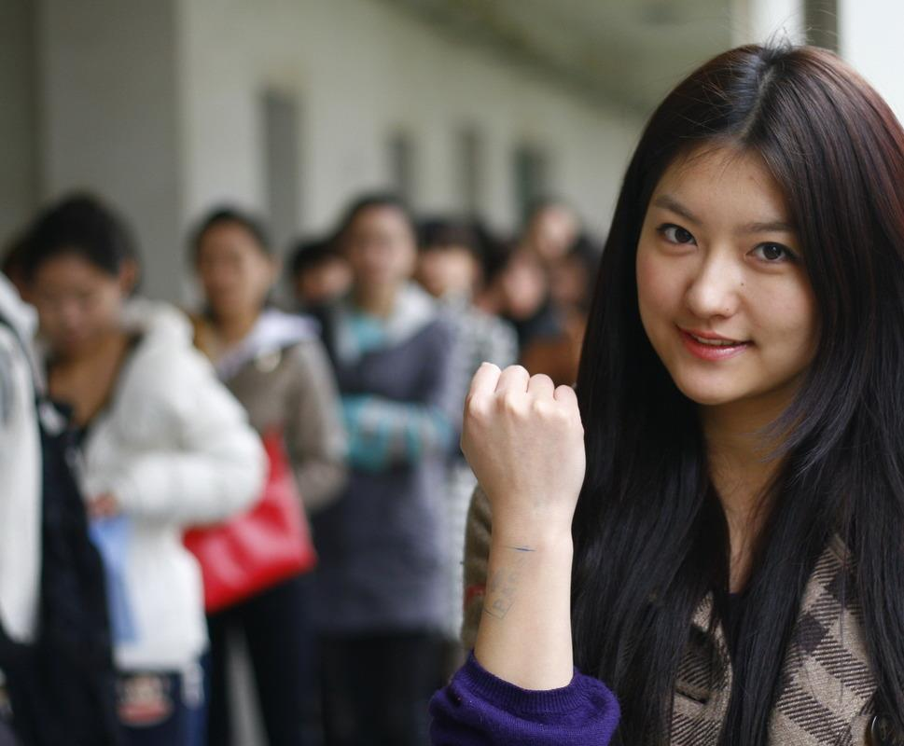
“信”的环节要解决的核心问题是：
“
全体员工相信公司的价值理念，并逐渐变成全体员工深信不疑的信念。
”

Slide 17
“信”的表现，主要在以下两点：
①员工相信文化理念是企业真实的文化；
②员工认同现有的文化理念。

Slide 18
“信”的文化落地措施
招聘符合价值观的员工
选择更有责任感与使命感，更符合公司价值观的员工，更容易让员工相信公司的文化，自觉践行公司的文化，实现内心主动改变。
中层经理文化传承的加强
A、开发课件《中层经理如何做好文化传承》
B、对在文化传承、落地方面，文化氛围建设方面表现优秀的团队/管理者进行采访、报道。
设立文化投诉/仲裁委员会
对违背价值观/不公平的事情进行仲裁
中层管理的文化传承发扬作用是关键

Slide 19
企业文化落地的终极目标就是全体员工的行为习惯是符合企业价值观的要求的。
第四章
行的措施

Slide 20

“行”的环节要解决的核心问题是：
让全体员工自觉践行公司的价值理念，将理念变成自己自觉的日常行动，最后变成全体员工群体的习惯。

Slide 21
“行”是企业文化落地的本质表现：
企业文化落地的终极目标就是全体员工的行为习惯是符合企业价值观的要求的。

Slide 22
“行”的文化落地措施
行为层的建设
A、基本的员工行为规范
B、倡导与反对行为
C、企业高压线
D、案例集锦
制度层的建设
A、激励奖惩制度的建设与实施
B、与绩效考核关联
具体项目参与
通过参与具体的业务项目，将文化价值观融入其中。企业文化工作只有与业务结合才能真正落地。
奖惩实施、考核关联与具体项目

Slide 23

互动环节
热诚欢迎您的意见或建议
布衣公子作品
http://teliss.yanj.cn

Slide 25
布衣公子作品
http://teliss.yanj.cn

Slide 27
51PPT模板网 www.51pptmoban.com 授权发布

